Slide 1
C Programmeren 2
Dr Ing Koen Gilissen

Slide 2
Doelstelling
Het geheugen model stack/heap begrijpen
Het verband tussen declaratie van variabelen en geheugen locatie in eigenwoorden kunnen uitleggen
De void pointer kunnen gebruiken in code.
De functies malloc calloc realloc and free kunnen gebruiken
Het concept van zombies in eigen woorden kunnen toelichten
Zombies of “memory leaks” kunnen voorkomen

Slide 3

inhoud
Memory
Stack Memory
Heap Memory
The void pointer
Dynamic Memory Allocation: malloc
Dynamic Memory Allocation: free
Dynamic Memory Allocation: calloc
Dynamic Memory Allocation: realloc
Zombies

Slide 4
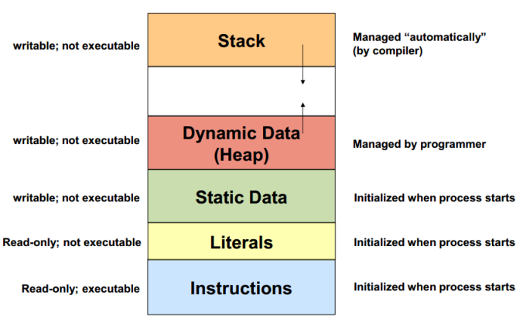
Memory

Slide 5
Stack Memory
Speciale regio in het computer geheugen
Tijdelijke variabelen van functies (ook de main) worden hier op geslaan
Globale variabelen in de main!
LIFO (Last In, First Out)
Gemanaged door de CPU
Iedere keer dat er een nieuwe variabele wordt gedeclareerd wordt deze variabele “pushed into the stack”
Function return → Stack clean up

Slide 6
Stack Memory
Automatisch gemanaged door de CPU
Zeer efficiënt en snel
Het stack geheugen is beperkt in grote (OS afhankelijk)
Stack Overflow
Call by value <-> Call by Reference
Opslaan in de stack “push”
Uit de Stack halen “pop”

Slide 7
Heap Memory
Niet gemanaged (dus ook niet door de CPU)
Free-floating geheugen
Altijd groter dan de stack
De grote van de Heap is systeem afhankelijk (ram)
Toegang tot dit geheugen via: malloc() calloc() realloc() free()
Vergeten “free()” te doen = memory leak
Heap variabelen waar ook gemaakt hebben een global scope

Slide 8
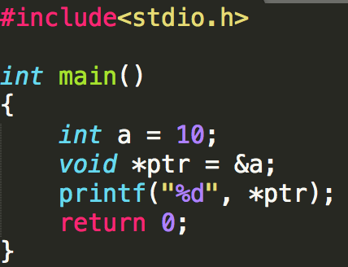
The Void Pointer
void *ptr;
geen data type associatie
Kan een adres bevatten van eender welk data type
Typecasting nodig bij dereferencing:
$gcc -Wall -o 4CP2S8 4_CP2_s8.c
4_CP2_s8.c:7:18: error: argument type 'void' is incomplete
printf("%d", *ptr);
^
1 error generated.

Slide 9
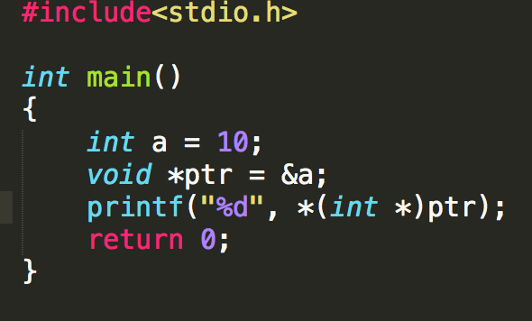
The Void Pointer
Type casting needed:
*ptr → type: void
*(int *)ptr → type casted to int

Slide 10

Dynamic Memory Allocation: malloc
De malloc functie (Memory ALLOCation) alloceerd een aaneengesloten block geheugen van eenderwelk standard type of user-defined type.
In stdlib: void *malloc(size_t size) allocates the requested memory and returns a void pointer to it.
Parameters
size − This is the size of the memory block, in bytes.
Return Value
This function returns a pointer to the allocated memory, or NULL if the request fail.

Slide 11
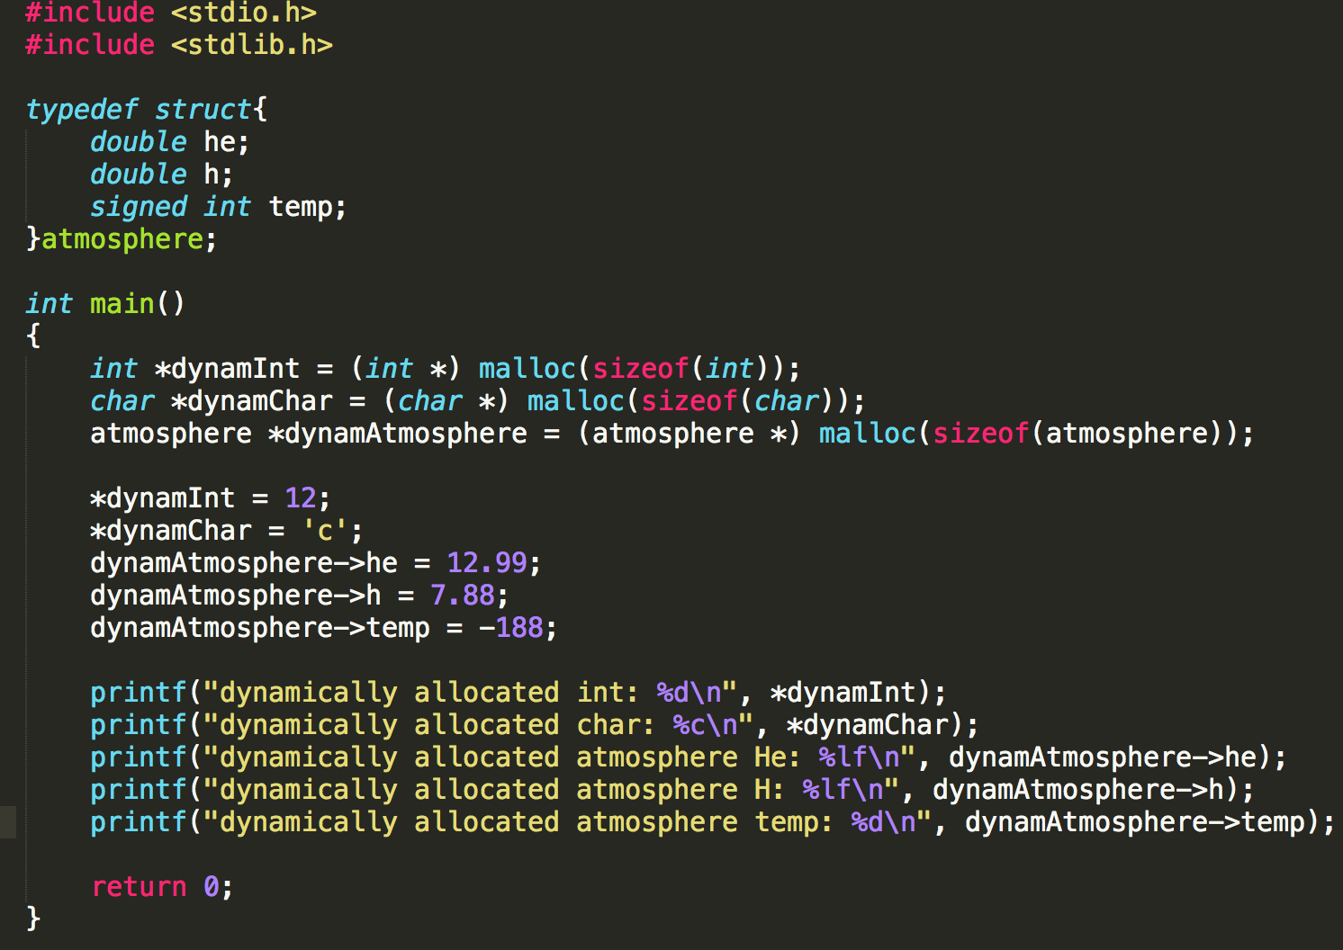
Dynamic Memory Allocation: malloc
example:

Slide 12
Dynamic Memory Allocation: malloc
stack
heap
*dynamAtmosphere
12.99
7.88
-188
*dynamChar
‘c’
’12’
*dynamInt

Slide 13
Dynamic Memory Allocation: free
De free functie dealloceerd het geheugen verbonden aan de pointer.
In stdlib: void free(void *ptr)
Parameters
ptr: pointer naar het geheugen
Return Value
niets
!! iedere keer je malloc of calloc gebruikt moet je free gebruiken

Slide 14
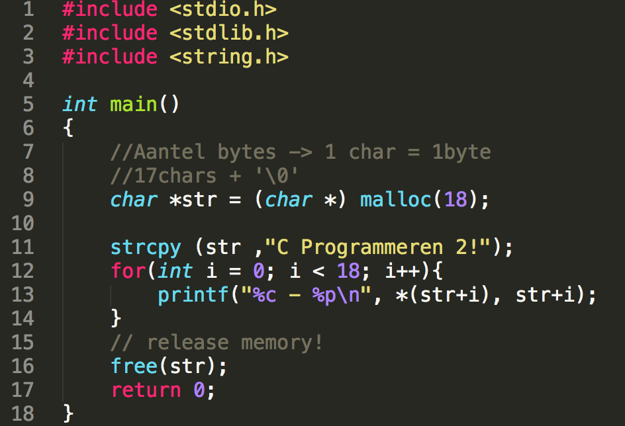
Dynamic Memory Allocation: free

Slide 15
Dynamic Memory Allocation: calloc
De calloc functie (Counted ALLOCation) alloceerd een aantal array elementen in geheugen van eenderwelk standard type of user-defined type.
In stdlib: void *calloc(size_t nitems, size_t size)
Parameters
nitems - This is the number of elements to be allocated.
size − This is the size of the array element, in bytes.
Return Value
This function returns a pointer to the allocated memory, or NULL if the request fail.

Slide 16
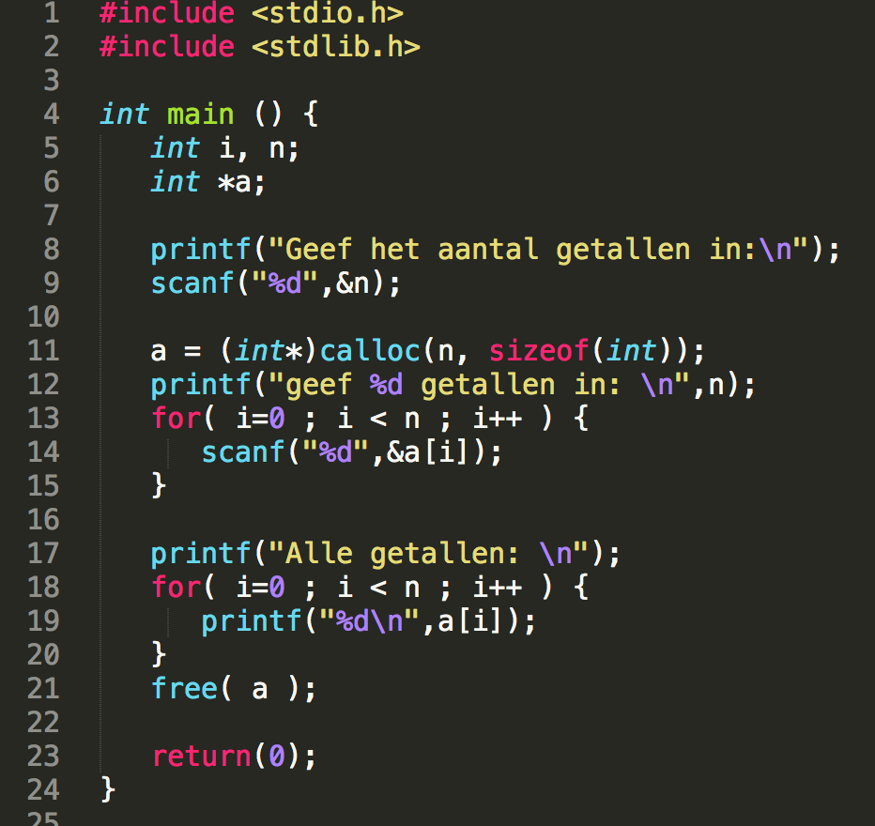
Dynamic Memory Allocation: calloc

Slide 17
Dynamic Memory Allocation realloc
De realloc() resize het geheugenblock.
In stdlib: void *realloc(void *ptr, size_t size)
Parameters
ptr – pointer naar het geheugen
size − de nieuwe geheugengroote in bytes. als size 0 is -> geheugen resized tot 0 en NULL pointer returned
Return Value
This function returns a pointer to the allocated memory, or NULL if the request fail.

Slide 18
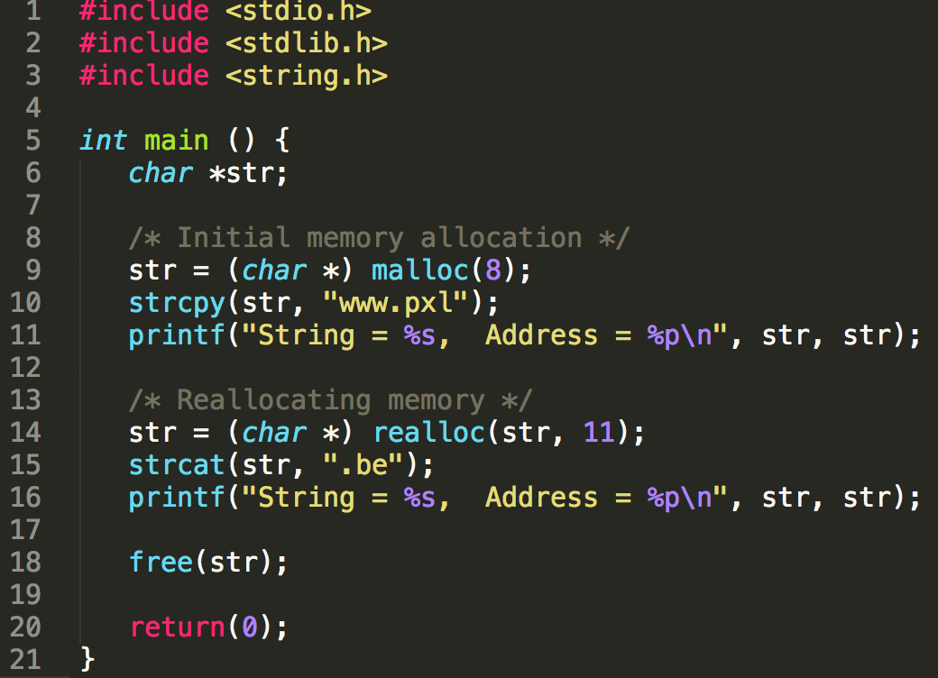
Dynamic Memory Allocation: realloc

Slide 19

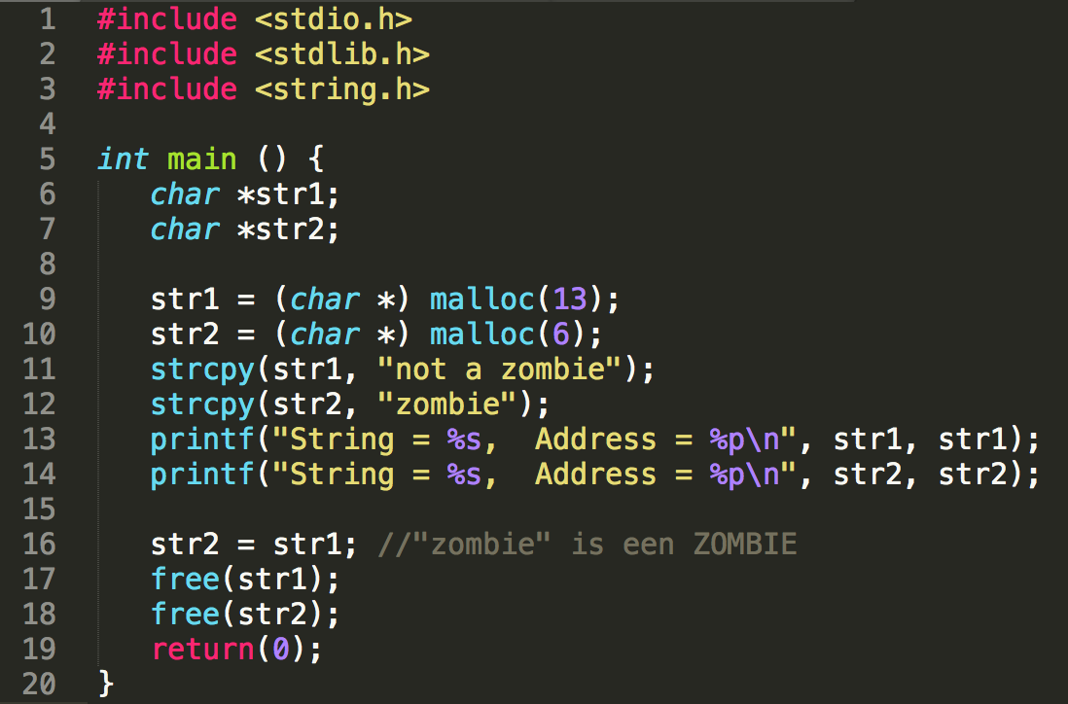
Dynamic Memory Allocation
Zombies – Memory Leaks

Slide 20
Dynamic Memory Allocation
Function Use of Function
malloc() Allocates requested size of bytes and returns a pointer first byte of allocated space
calloc() Allocates space for an array elements, initializes to zero and then returns a pointer to memory
free() deallocate the previously allocated space
realloc() Change the size of previously allocated space

